Slide 1
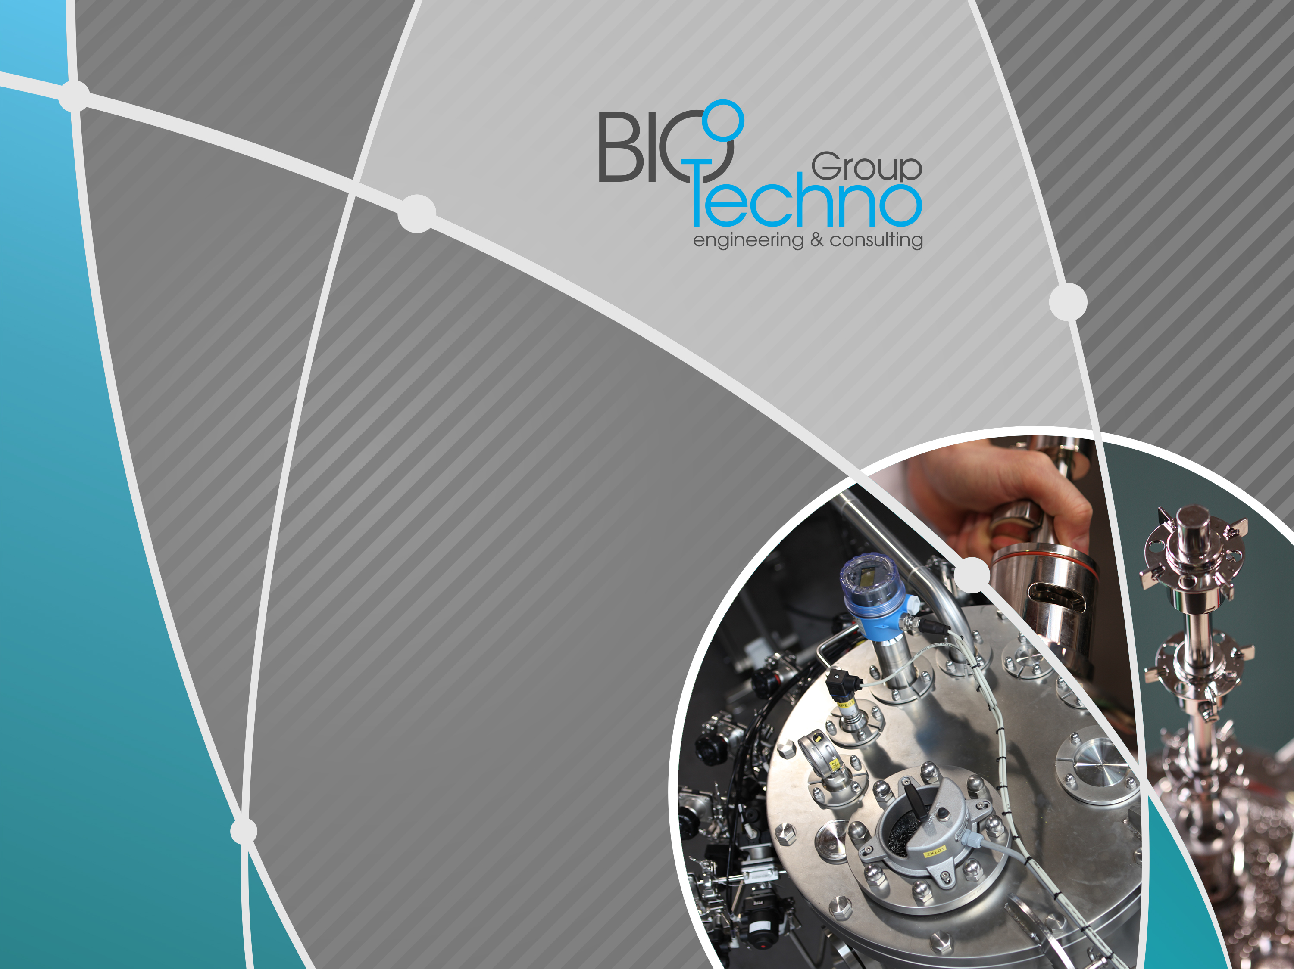
ГК «БИОТЕХНО»: что мы можем предложить атомной отрасли

Slide 2
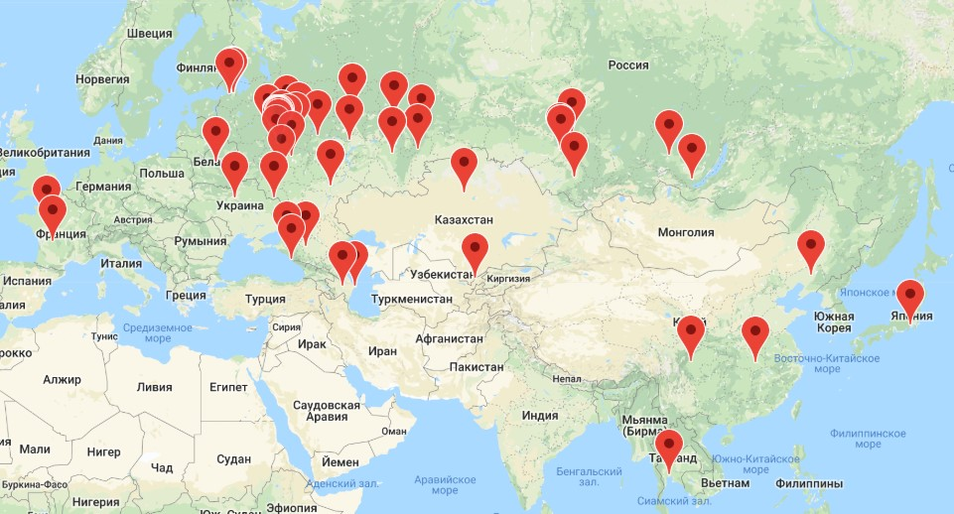
Опыт работы и география поставок
BioTechno Group - это компания с 15-летним опытом проектирования, производства и поставки оборудования для биотехнологических, фармацевтических, химических и пищевых производств, в том числе для чистых помещений, в том числе в соответствии с требованиями GMP.
Наше оборудование используется на ведущих биотехнологических предприятиях во многих регионах, включая Европу, страны СНГ и Азию.

Slide 3
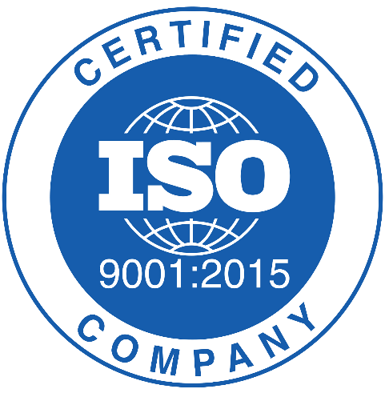
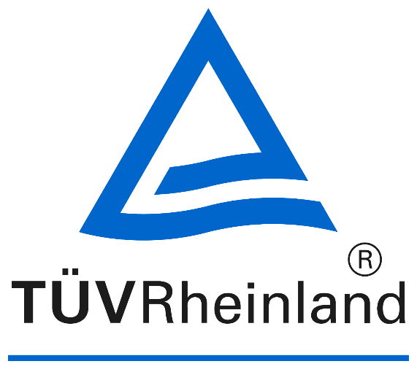
Компетенции
Компания BioTechno Group осуществляет инжиниринг и производство систем и технологических модулей из нержавеющих сталей и других специальных сплавов с применением современных методов проектирования и производства оборудования, а также контроля качества.
Наша компания работает в соответствии с национальными и международными стандартами.
Сварочные процедуры и персонал сертифицированы TUV Rheinland. Система контроля качества компании ISO 9001:2015 сертифицирована TUV SUD.

Slide 4
Мы предоставляем следующие услуги:
Проектирование трубопроводов и систем, в том числе малого диаметра
Разработка отдельных узлов оборудования
Детальная проработка узлов и устройств в среде CAD
CAE/CFD моделирование физических процессов
Орбитальная сварка труб диаметром от 6 до 114,3 мм
Эндоскопический контроль сварных соединений трубопроводов
Аргоно-дуговая сварка различных объектов

Slide 5
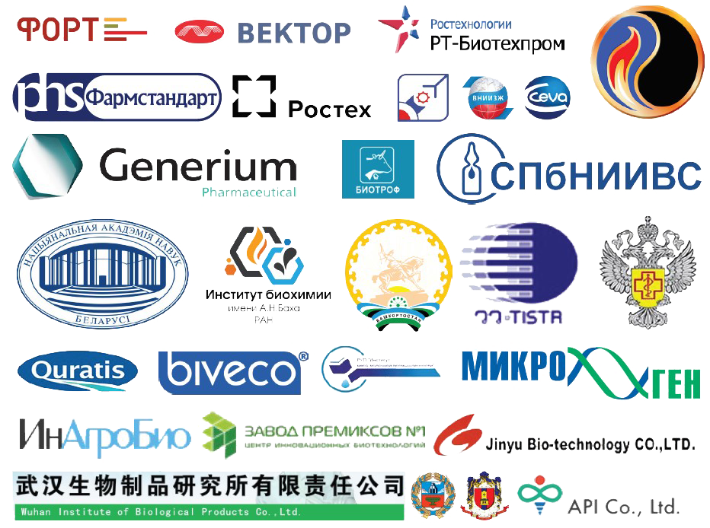
Наши клиенты:

Slide 6

Спасибо за внимание!

